Slide 1
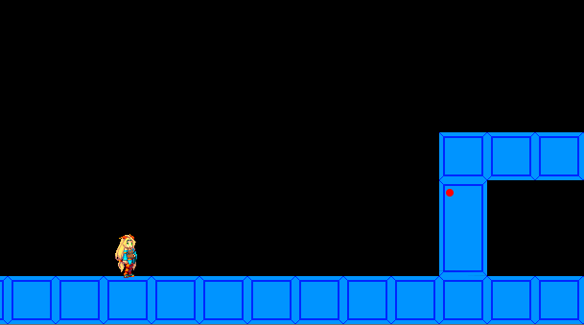
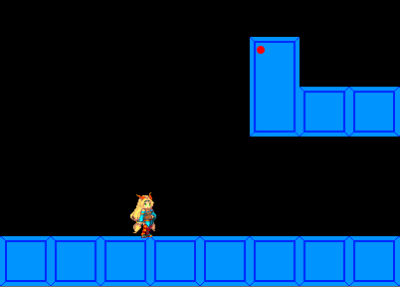
２点間の距離
プレイヤーとの距離を計算して、近づくと動く自動ドアを実装します。

Slide 2
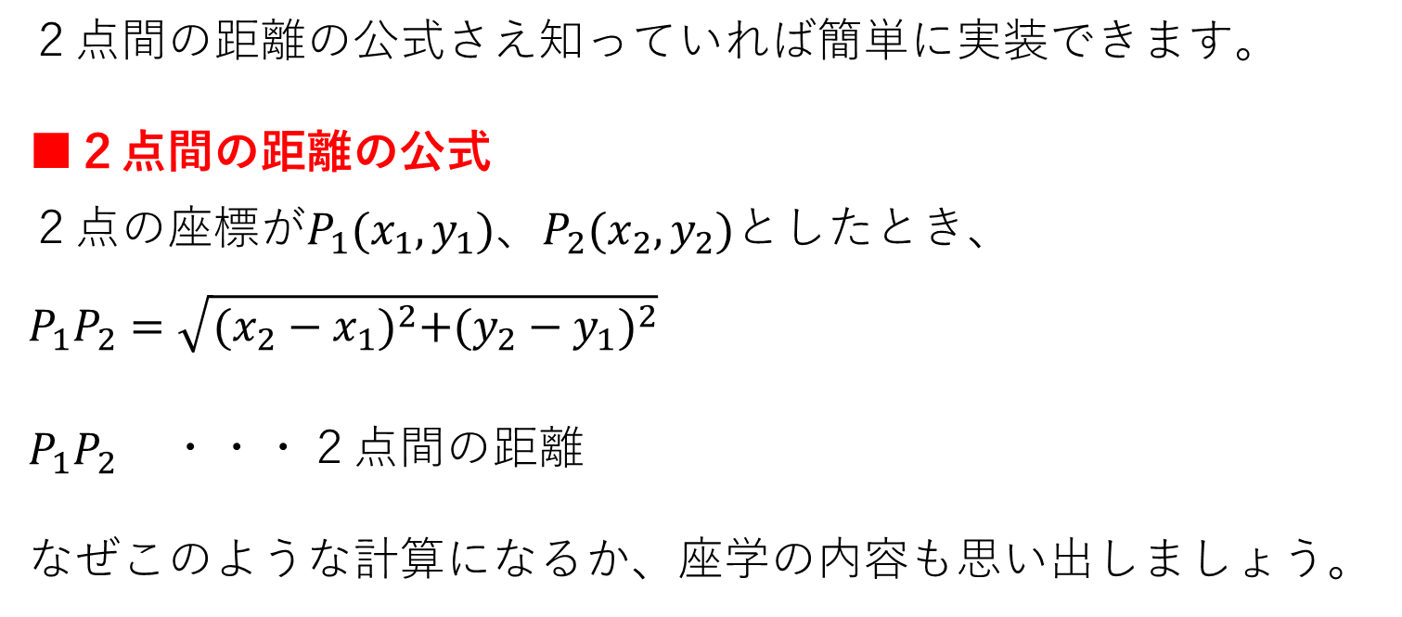
２点間の距離
２点間の距離の公式さえ知っていれば簡単に実装できます。
■２点間の距離の公式
２点の座標が$P_{1}(x_{1},y_{1})$、$P_{2}(x_{2},y_{2})$としたとき、
$$P_{1}P_{2}=\sqrt{{(x_{2}−x_{1})}^{2}+{(y_{2}−y_{1})}^{2}}$$
$P_{1}P_{2}$ ・・・２点間の距離
なぜこのような計算になるか、座学の内容も思い出しましょう。

Slide 3
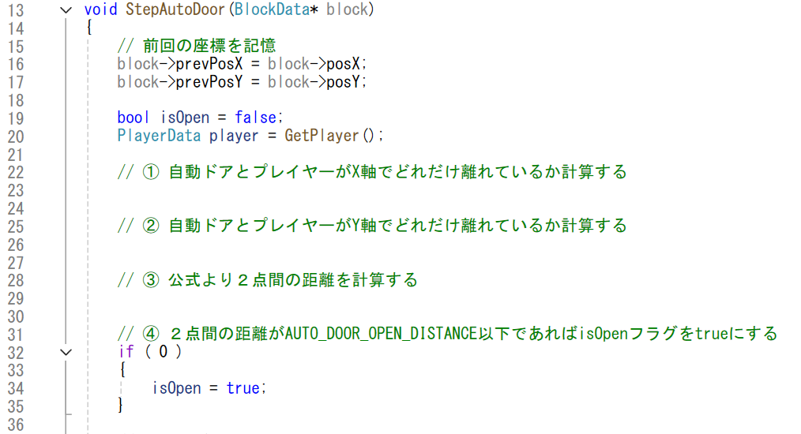
２点間の距離
AutoDoor.cppを開きましょう。以下の処理を完成させます。

Slide 4
２点間の距離
① まずはX座標がどれだけ離れているか計算しましょう。

Slide 5
２点間の距離
② 次にY座標がどれだけ離れているか計算しましょう。

Slide 6
２点間の距離
③ ２点間の距離は①②からできる直角三角形の斜辺の長さです。
公式を使って計算しましょう。
２点間の距離

Slide 7
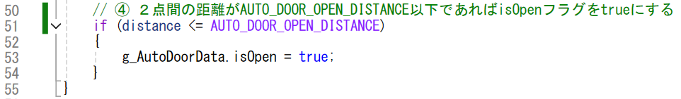
２点間の距離
④ ２点間の距離が一定値以下になればドアを開けます。
正しく動作するか確認しましょう。

